Slide 1
Día internacional de las telecomunicaciones
Aquí es donde comienza la presentación

Slide 2
Contenido de esta plantilla
Puedes eliminar esta diapositiva cuando hayas terminado de editar la presentación
Fuentes | Para ver las tipografías correctas en PowerPoint, descárgalas e instálalas en tu equipo
Recursos usados y alternativos | Una variedad de recursos gráficos acordes al estilo de nuestro diseño
Diapositiva de agradecimientos | La debes conservar para dar los créditos correspondientes a nuestro diseño
Colores | Todos los colores que se han usado en esta presentación
Recursos infográficos e iconos | Pueden utilizarse en la presentación: su tamaño y color se pueden editar
Tema editable de la presentación | Las diapositivas maestras pueden editarse fácilmente. Haz clic aquí para saber cómo
Más información: SLIDESGO | BLOG | FAQ
Visita nuestros proyectos: FREEPIK | FLATICON | STORYSET | WEPIK | VIDEVO

Slide 3
Tabla de contenidos
01
02
03
04
Sección
Sección
Puedes describir en qué consiste la sección aquí
Puedes describir en qué consiste la sección aquí
Sección
Sección
Puedes describir en qué consiste la sección aquí
Puedes describir en qué consiste la sección aquí

Slide 4
Guau!
Esta puede ser la parte de la presentación en la que puedes presentarte, escribir tu email, número de teléfono...

Slide 5
01
Nombre de la sección
Describe en qué consiste esta sección si lo necesitas

Slide 6
¿Necesitas un texto más largo?
Mercurio es el planeta más cercano al Sol y el más pequeño de todo el sistema solar. Contrariamente a la creencia popular, el nombre de este planeta no tiene nada que ver con el metal líquido. Recibió su nombre del dios mensajero romano Mercurius
Mercurio tarda un poco más de 58 días en completar su rotación, ¡así que trata de imaginar cuántos días debe haber allí! Dado que las temperaturas son tan extremas, se ha considerado que Mercurio no es habitable para los humanos

Slide 7
Usos del internet
Frecuencia
Equipo para conectarse
81%
Móvil
89%
18%
Tablet
Diario
A pesar de ser rojo, Marte es muy frío
Venus tiene un nombre precioso
15%
PC
33%
12%
Smart TV
Semanal
Se considera un planeta enano
Júpiter es un gigante gaseoso
2%
Pórtatil
32%
6%
Consola
Mensual
Es el planeta más cercano al Sol
Es el planeta más grande de todos

Slide 8
Este es el título de la diapositiva
¿Sabes qué te ayuda a aclarar tus ideas? Listas como esta:
Son simples
Puedes organizar tus ideas de forma clara
¡Nunca más olvidarás comprar leche!
El público entenderá todo lo que le muestres de manera automáticamente instantánea

Slide 9
¿Necesitas dividir el contenido?
Mercurio
Venus
Mercurio es el planeta más cercano al Sol y el más pequeño del sistema solar. Recibió su nombre de un dios romano
Venus es el segundo planeta más cercano al Sol. Es un planeta caliente y su atmósfera es extremadamente venenosa

Slide 10
Aquí hay tres ideas importantes
Mercurio
Venus
Marte
Mercurio es el planeta más cercano al Sol y el más pequeño de todos
Venus es el segundo planeta más cercano al Sol. Es caluroso
A pesar de ser de color rojo, Marte es uno de los planetas más fríos

Slide 11
Divide el contenido en cuatro ideas
Marte
Venus
A pesar de ser rojo, Marte es un planeta muy frío
Venus es el segundo planeta más cercano al Sol
Júpiter
Saturno
Júpiter es el planeta más grande de todos
Saturno está compuesto por hidrógeno y helio

Slide 12
Repasar conceptos es una buena idea
Marte
Venus
A pesar de ser rojo, Marte es muy frío
Venus es el segundo planeta desde el Sol
Saturno
Neptuno
Saturno es un planeta gaseoso con anillos
Es el planeta más lejano de todos al Sol
Mercurio
Júpiter
Es el planeta más cercano al Sol
Júpiter es el planeta más grande de todos

Slide 13
Palabras asombrosas

Slide 14
—Alguien Famoso
“Esta es una cita. Son palabras llenas de sabiduría que alguien importante dijo y que pueden inspirar a todo el mundo”.

Slide 15
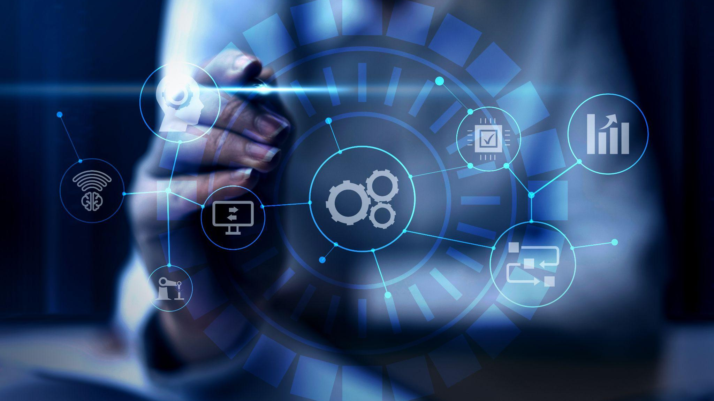
Una imagen vale más que mil palabras

Slide 16
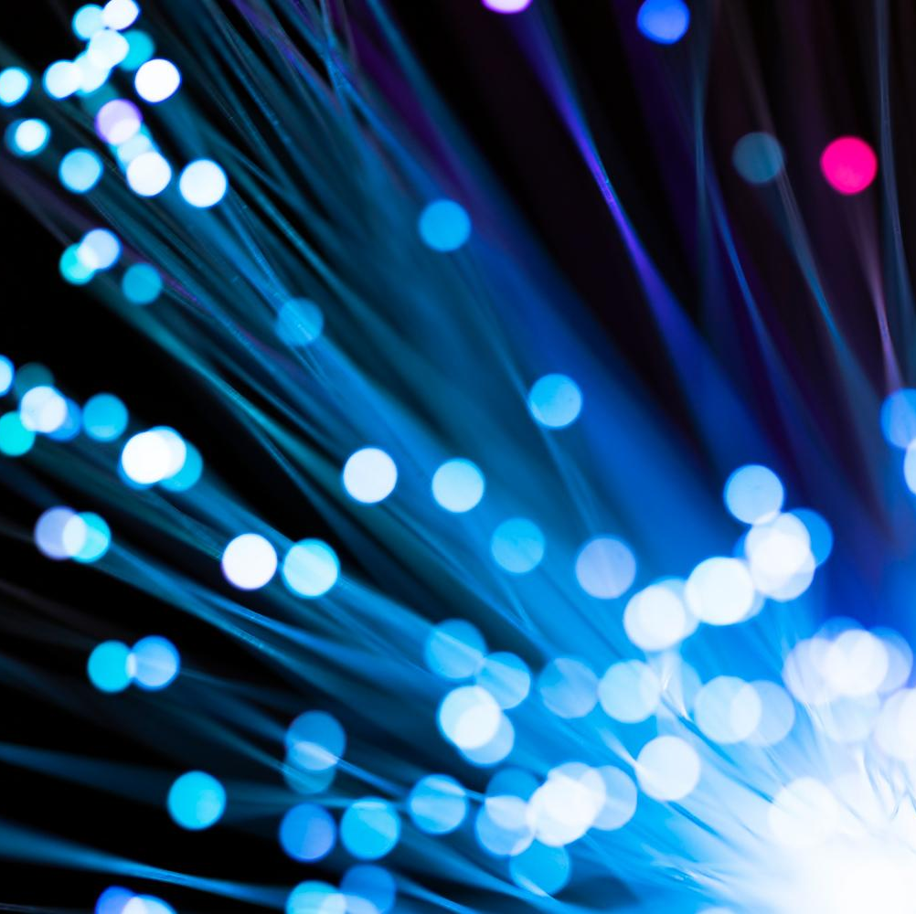
Una imagen siempre refuerza el concepto
Las imágenes revelan grandes cantidades de datos, así que recuerda: usa una imagen en lugar de textos largos

Slide 17
4,498,300
Las cifras grandes pueden ayudarte a captar la atención del público

Slide 18
9h 55m 23s
333,000
386,000 km
Es el periodo de rotación de Júpiter
Son las Tierras que caben en la masa del Sol
Es la distancia entre la Tierra y la Luna

Slide 19
¿Y si usas porcentajes?
25%
50%
75%
Mercurio
Venus
Marte
Mercurio es el planeta más cercano al Sol y el más pequeño de todos
Venus es el segundo planeta más cercano al Sol. Es caluroso
A pesar de ser de color rojo, Marte es uno de los planetas más fríos

Slide 20
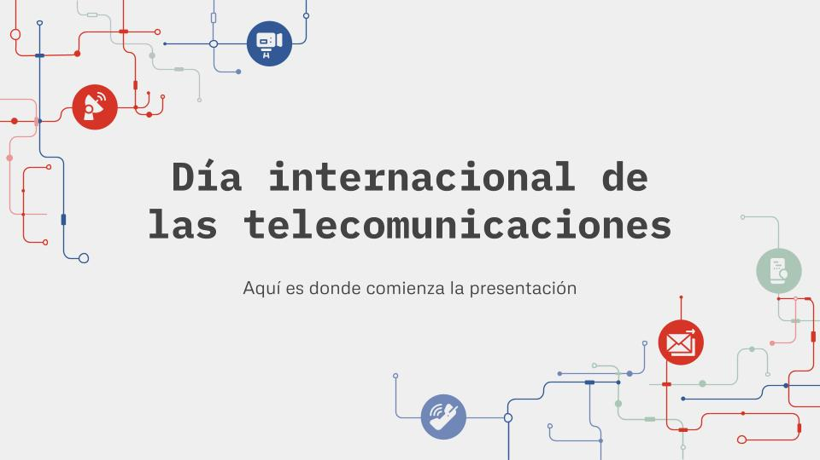
Mockup de ordenador
Puedes reemplazar la imagen en la pantalla por otra. Haz clic derecho en ella y luego elige "Reemplazar imagen" para agregar la tuya

Slide 21
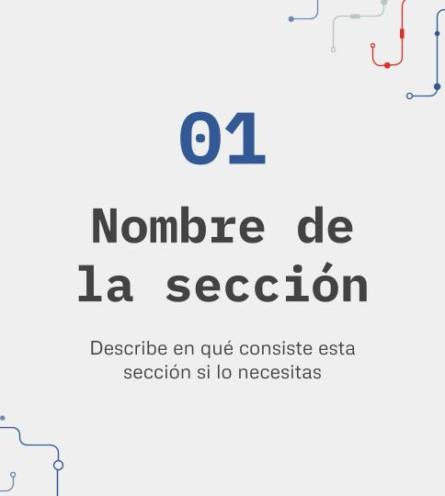
Mockup de tablet
Puedes reemplazar la imagen en la pantalla por otra. Haz clic derecho en ella y luego elige "Reemplazar imagen" para agregar la tuya

Slide 22
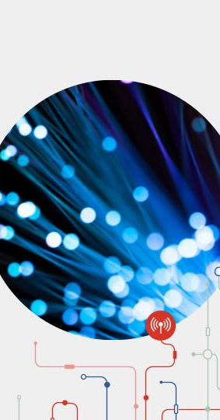
Mockup de teléfono
Puedes reemplazar la imagen en la pantalla por otra. Haz clic derecho en ella y luego elige "Reemplazar imagen" para agregar la tuya

Slide 23
Esto es un mapa
E.E.U.U
Mercurio es el planeta más pequeño
México
Venus tiene un nombre precioso
Venezuela
Júpiter es un gigante gaseoso
España
Saturno es un gigante gaseoso

Slide 24
Aquí tienes una línea de tiempo
Mercurio es el planeta más cercano
Júpiter es el planeta más grande de todos
Neptuno es el planeta más lejano del Sol
19XX
19XX
19XX
20XX
20XX
Marte es uno de los planetas más fríos
Venus tiene un nombre precioso

Slide 25
Una tabla para representar datos
 | Masa (Tierra) | Diámetro (Tierra) | Gravedad (Tierra)
Mercury | 0.06 | 0.38 | 0.38
Mars | 0.11 | 0.53 | 0.38
Saturn | 95.2 | 9.4 | 1.16

Slide 26
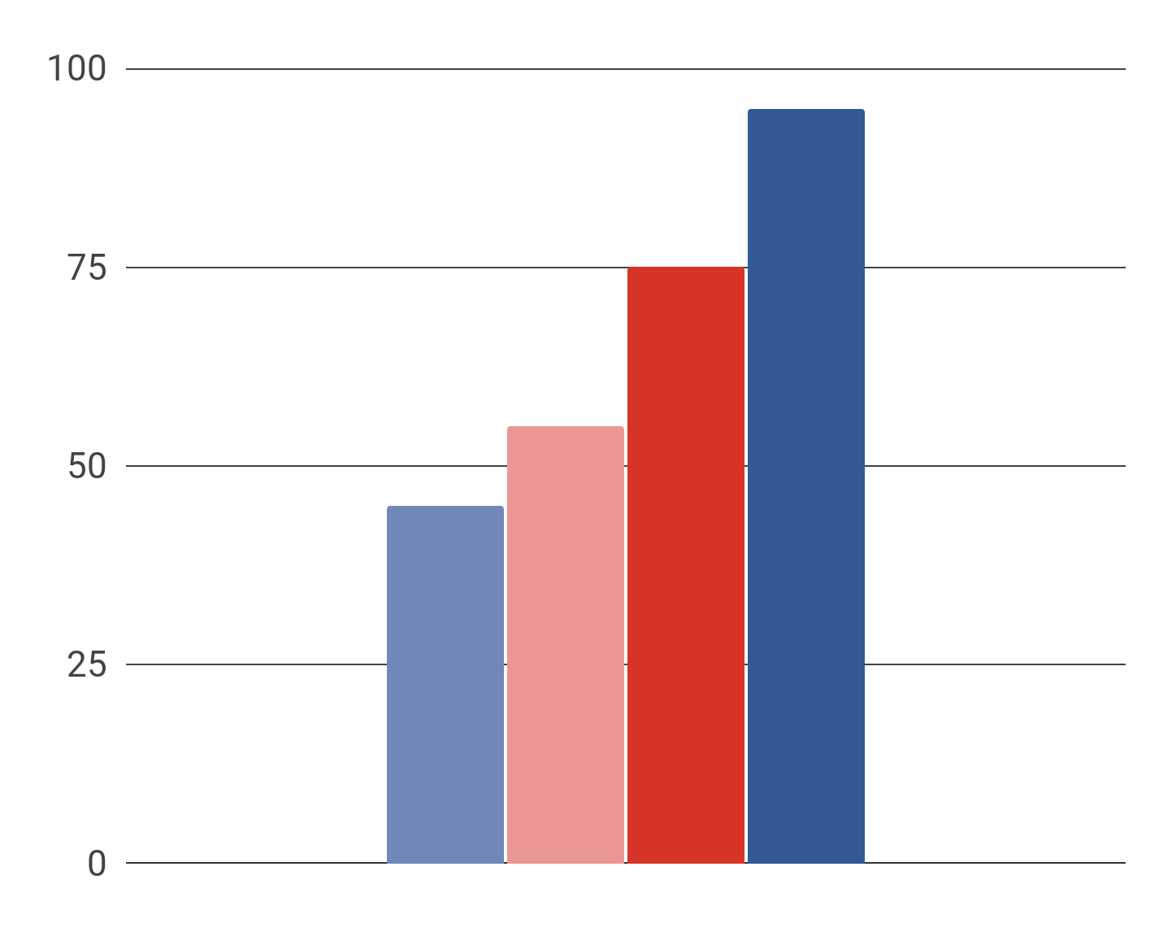
Puedes usar esta gráfica
45%
Mercurio
Es el planeta más pequeño
55%
Venus
Venus tiene un nombre precioso
75%
Marte
Marte es muy frío
95%
Tierra
Aquí es donde vivimos todos
Sigue el enlace del gráfico para modificar sus datos y luego pega el nuevo aquí. Para más información, haz clic aquí

Slide 27
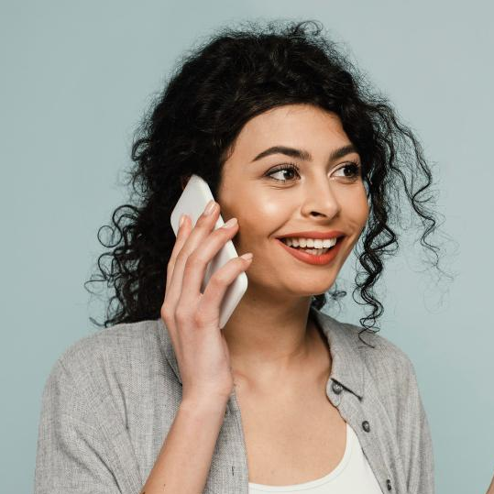
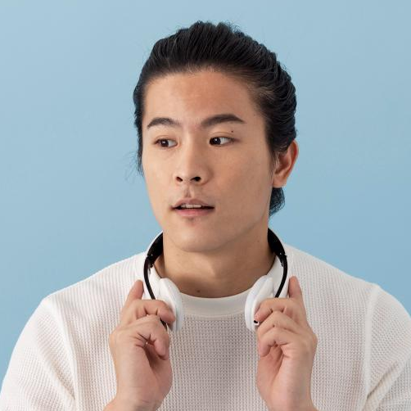
Nuestro equipo
Sofia Hill
Timmy Harris
Aquí puedes hablar un poco sobre esta persona
Aquí puedes hablar un poco sobre esta persona

Slide 28
02
Nombre de la sección
Describe en qué consiste esta sección si lo necesitas

Slide 29
Evolución del entretenimiento
29%
50%
64%
2001
2011
2021
Videograbadora (VHS - Beta)
Televisión por cable o satélite
Televisión por satélite o IPTV

Slide 30
Las infografías siempre son útiles
Día internacional de las telecomunicaciones
Mercurio
Venus
Tierra
Marte
Es el planeta más cercano al Sol
Venus tiene un nombre precioso
Es el tercer planeta más cercano al Sol
Marte es en realidad un lugar frío

Slide 31
Evolución de las telecomunicaciones
1925
1962
1996
Invención de la televisión
Lanzamiento de primer satélite
Primer móvil Motorola Dynatac
1998
2000
2020
Primer explorador de internet
Conexiones inalámbricas (WiFi)
Primera generación de tablets

Slide 32
Aspectos destacados del día
Día Internacional de las Telecomunicaciones | 17 de mayo
Importancia | Celebrar los avances en tecnologías de comunicación y promover la inclusión digital
Historia | Establecido por la Unión Internacional de Telecomunicaciones (UIT) en 1969
Objectivos | Resaltar el papel crucial de las telecomunicaciones en la sociedad moderna
Impacto | Resaltar el papel crucial de las telecomunicaciones en la sociedad moderna

Slide 33
03
Nombre de la sección
Describe en qué consiste esta sección si lo necesitas

Slide 34
Horario de actividades
1
Mercurio
Mercurio es el planeta más cercano al Sol
09:00
2
Venus
Es el segundo planeta más cercano al Sol
12:00
3
Tierra
Es el tercer planeta más cercano al Sol
15:00
4
Marte
Marte es en realidad un lugar frío
18:00

Slide 35
¡Gracias!
¿Tienes alguna pregunta?
tuemail@freepik.com
+91 620 421 838
tupaginaweb.com
Por favor, conserva esta diapositiva para atribuirnos

Slide 36
Pack de iconos

Slide 37
Recursos alternativos
A continuación, se muestran recursos alternativos cuyo estilo encaja con la plantilla:
Vectores:
Brain infographic

Slide 38
Recursos
¿Te gustaron los recursos de esta plantilla? Puedes conseguirlos gratis en nuestras webs:
Fotos:
Rpa concept with blurry hand touching screen
Blue fiber lights with defocused spots
Medium shot woman talking on phone
Handsome asian man with headphones
Vectores:
Minimalist technology background
Iconos:
Icon Pack: Communication | Filled

Slide 39
Instructions for use
If you have a free account, in order to use this template, you must credit Slidesgo by keeping the Thanks slide. Please refer to the next slide to read the instructions for premium users.
As a Free user, you are allowed to:
Modify this template.
Use it for both personal and commercial projects.
You are not allowed to:
Sublicense, sell or rent any of Slidesgo Content (or a modified version of Slidesgo Content).
Distribute Slidesgo Content unless it has been expressly authorized by Slidesgo.
Include Slidesgo Content in an online or offline database or file.
Offer Slidesgo templates (or modified versions of Slidesgo templates) for download.
Acquire the copyright of Slidesgo Content.
For more information about editing slides, please read our FAQs or visit our blog:
https://slidesgo.com/faqs and https://slidesgo.com/slidesgo-school

Slide 40
Instructions for use (premium users)
As a Premium user, you can use this template without attributing Slidesgo or keeping the "Thanks" slide.
You are allowed to:
Modify this template.
Use it for both personal and commercial purposes.
Hide or delete the “Thanks” slide and the mention to Slidesgo in the credits.
Share this template in an editable format with people who are not part of your team.
You are not allowed to:
Sublicense, sell or rent this Slidesgo Template (or a modified version of this Slidesgo Template).
Distribute this Slidesgo Template (or a modified version of this Slidesgo Template) or include it in a database or in any other product or service that offers downloadable images, icons or presentations that may be subject to distribution or resale.
Use any of the elements that are part of this Slidesgo Template in an isolated and separated way from this Template.
Register any of the elements that are part of this template as a trademark or logo, or register it as a work in an intellectual property registry or similar.
For more information about editing slides, please read our FAQs or visit our blog:
https://slidesgo.com/faqs and https://slidesgo.com/slidesgo-school

Slide 41
Fonts & colors used
This presentation has been made using the following fonts:
IBM Plex Mono
(https://fonts.google.com/specimen/IBM+Plex+Mono)
Metrophobic
(https://fonts.google.com/specimen/Metrophobic)
#434343
#efefef
#b9c5c3
#abc6b7
#7187b8
#325995
#d63427
#eb9796

Slide 42





Storyset
Create your Story with our illustrated concepts. Choose the style you like the most, edit its colors, pick the background and layers you want to show and bring them to life with the animator panel! It will boost your presentation. Check out how it works.
Pana
Amico
Bro
Rafiki
Cuate

Slide 43
Use our editable graphic resources...
You can easily resize these resources without losing quality. To change the color, just ungroup the resource and click on the object you want to change. Then, click on the paint bucket and select the color you want. Group the resource again when you’re done. You can also look for more infographics on Slidesgo.

Slide 46
JANUARY
FEBRUARY
MARCH
APRIL
MAY
JUNE
PHASE 1
Task 1
Task 2
PHASE 2
Task 1
Task 2
JANUARY
FEBRUARY
MARCH
APRIL
PHASE 1
Task 1
Task 2

Slide 49
...and our sets of editable icons
You can resize these icons without losing quality.
You can change the stroke and fill color; just select the icon and click on the paint bucket/pen.
In Google Slides, you can also use Flaticon’s extension, allowing you to customize and add even more icons.

Slide 50
Educational Icons
Medical Icons

Slide 51
Business Icons
Teamwork Icons

Slide 52
Help & Support Icons
Avatar Icons

Slide 53
Creative Process Icons
Performing Arts Icons

Slide 54
Nature Icons

Slide 55
SEO & Marketing Icons

Slide 56


